Slide 1
Профессиональный стандарт "Педагог"
Муниципальное казенное дошкольное образовательное учреждение Новосибирского района Новосибирской области– детский сад комбинированного вида «Лучик»
поселок Садовый
Выполнила:
старший воспитатель
Ниденс Лариса Сергеевна
2018 год

Slide 2
Что такое профстандарт
Профессиональный стандарт–
это характеристика квалификации,
которая необходима работнику
для выполнения определенного вида профессиональной деятельности
(ч. 2 ст. 195.1 ТК РФ)

Slide 3
Каковы цели профстандарта
Повысить мотивацию педагогических работников к труду и качеству образования
Установить единые требования к содержанию и качеству профессиональной педагогической деятельности

Slide 4
Каковы функции профстандарта
1.
2.
3.
4.
Преодолеть технократический подход в оценке труда педагога
Обеспечить координированный рост свободы и ответственности педагога за результаты своего труда
Избавить педагога от выполнения несвойственных функций, отвлекающих его от выполнения прямых обязанностей
Мотивировать педагога на постоянное повышение квалификации

Slide 5
Когда применяется профстандарт
Руководитель ДОО применяет профстандарт, когда:
формирует кадровую политику
управляет персоналом
организует обучение и аттестацию педагогов
заключает трудовые договоры
разрабатывает должностные инструкции и устанавливает систему оплаты труда

Slide 6
Характеристика профстандарта
I. Общие сведения
II. Описание трудовых функций, входящих в профстандарт (функциональная карта вида профессиональной деятельности)
III. Характеристика обобщенных трудовых функций

Slide 7
Основные термины
Вид профессиональной деятельности
Обобщенная трудовая функция
Трудовая функция
Трудовое действие
Квалификационный уровень
Квалификация
Компетенция

Slide 8
Общие сведения

Slide 9
Описание трудовых функций
Код | Обобщенные трудовые функции | Уровень квалификации | Трудовые функции
 |  |  | наименование | код | подуровень
A | Педагогическая деятельность по проектированию и реализации образовательного процесса в образовательных организациях дошкольного, начального общего, основного общего, среднего общего образования | 6 | Общепедагогическая функция. Обучение | A/01.6 | 6
 |  |  | Воспитательная деятельность | A/02.6 | 6
 |  |  | Развивающая деятельность | A/03.6 | 6

Slide 10
Описание трудовых функций
Код | Обобщенные трудовые функции | Уровень квалификации | Трудовые функции
 |  |  | наименование | код | подуровень
В | Педагогическая деятельность по проектированию и реализации основных общеобразовательных программ | 5–6 | Педагогическая деятельность по реализации программ дошкольного образования | B/01.5 | 5
 |  |  | Педагогическая деятельность по реализации программ начального общего образования | B/02.6 | 6
 |  |  | Педагогическая деятельность по реализации программ основного и среднего общего образования | B/03.6 | 6
 |  |  | Модуль «Предметное обучение. Математика» | B/04.6 | 6
 |  |  | Модуль «Предметное обучение. Русский язык» | B/05.6 | 6

Slide 11
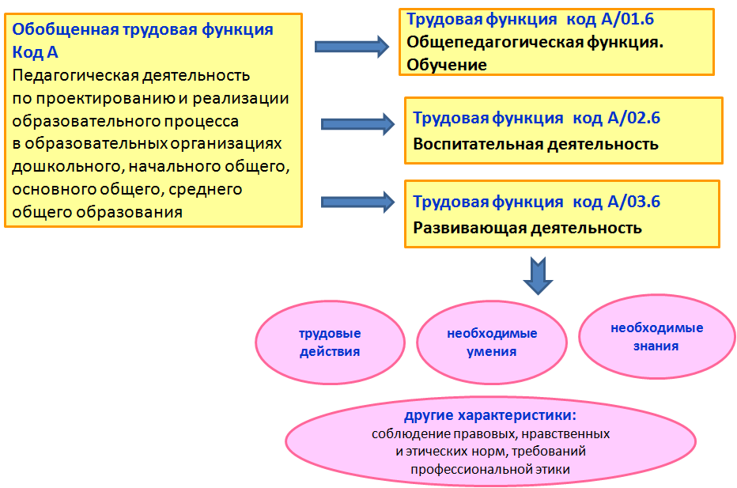
Характеристика обобщенных трудовых функций

Slide 12
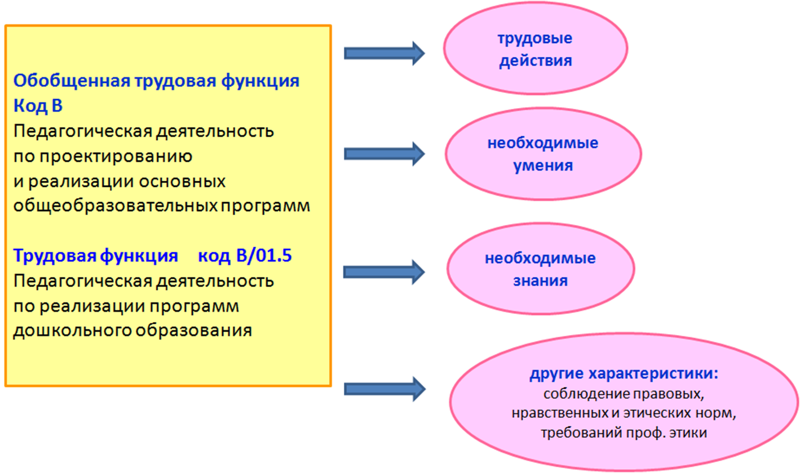
Характеристика обобщенных трудовых функций

Slide 13
Обобщенная трудовая функция

Slide 14
Сведения о профессиональной деятельности педагога
Вид профессиональной деятельности
Дошкольное образование
Основная цель вида профессиональной деятельности
Оказание образовательных услуг по основным общеобразовательным программам образовательными организациями
Группа занятий
3320 Персонал дошкольного воспитания и образования
Вид экономической деятельности
80.10.1 Услуги в области дошкольного и начального общего образования

Slide 15
Сведения о профессиональной деятельности педагога
Обобщенная трудовая функция
Код А Педагогическая деятельность по проектированию и реализации образовательного процесса в образовательных организациях дошкольного, начального общего, основного общего, среднего общего образования (6 уровень квалификации)
Трудовая функция:
Код A/01.6 Общепедагогическая функция. Обучение
Код A/02.6 Воспитательная деятельность
Код A/03.6 Развивающая деятельность
Код В Педагогическая деятельность по проектированию и реализации основных общеобразовательных программ
(5 уровень квалификации)
Трудовая функция:
Код B/01.5 Педагогическая деятельность по реализации программ дошкольного образования

